Slide 1

Análisis de componentes principales (PCA)
Integrantes:
Diego Andrade
David Cárdenas
Marco Chica
Iván Cordero
Juvenal Cuenca
Estefanía Rodas
Inteligencia Artificial
10mo Ciclo

Slide 2
Indicie
Introducción a la reducción de dimensionalidad.
Ejemplo de la vida real (dataset de casas).
Promedio.
Varianza.
Covarianza.
Valores propios y vectores propios. –
Análisis de componentes principales.

Slide 3

PCA
Tipo de aprendizaje no supervisado
Representar un conjunto de variables en términos de nuevas variables no correlacionadas
PCA busca la proyección en la que los datos queden mejor representados en términos de mínimos cuadrados.

Slide 4
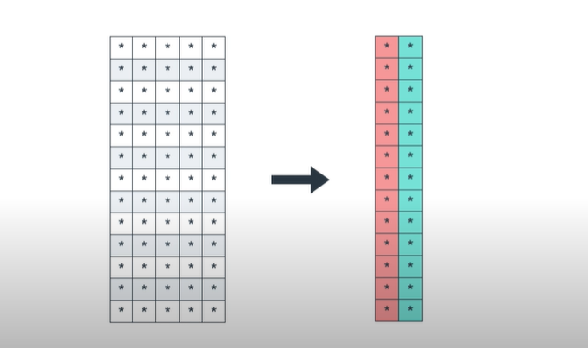
Reducción de dimensionalidad
Consiste en reducir la información de nuestro dataset pero de manera en la que esta pierda la menor cantidad de información que se pueda.

Slide 5
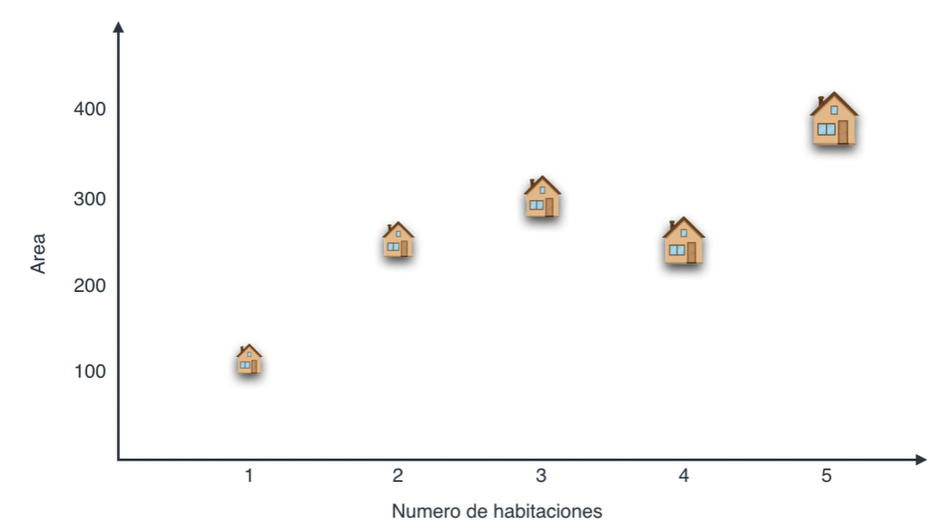

Ejemplo: Datos de casas
Área.
Numero de Habitaciones.
Numero de baños.
Escuelas cercanas.
Crimen en el área.

Slide 6
Ejemplo: Datos de casas
Área.
Numero de Habitaciones Tamaño.
Numero de baños.
Escuelas cercanas.
Ubicación.
Crimen en el área.

Slide 7
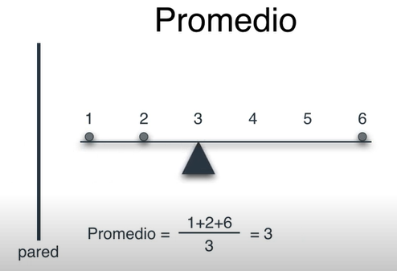
Promedio
Datos | Valor
1 | 4
2 | 4
3 | 4
4 | 3
Promedio | 3.75
Promedio o media aritmética, es el valor típico o representativo de un conjunto de datos.
Una característica importante es que la suma algebraica de las desviaciones respecto a su promedio o media aritmética de un conjunto de datos es cero.
Datos | Valor
1 | 4
2 | 4
3 | 3
4 | 3
Promedio | 3.5
Datos | Valor
1 | 4
2 | 3
3 | 3
4 | 3
Promedio | 3.25

Slide 8
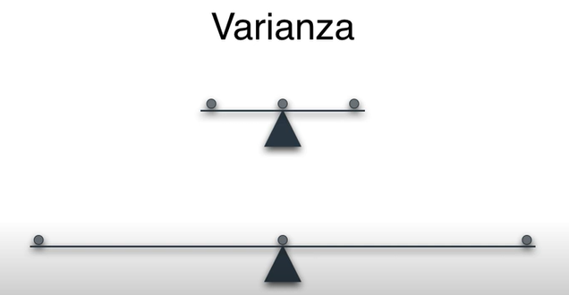
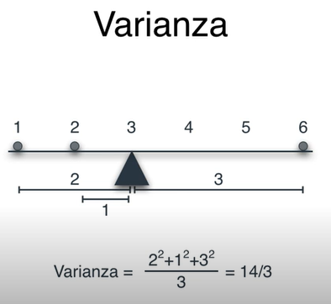
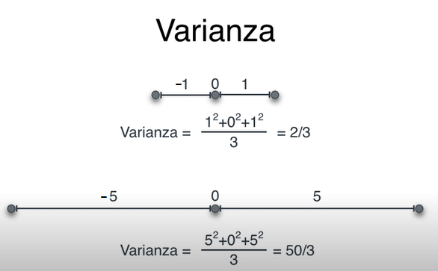
Varianza
La varianza de un conjunto de datos lo definimos como el cuadrado de la desviación estándar.

Slide 9
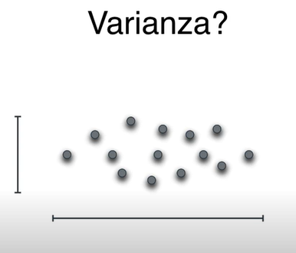
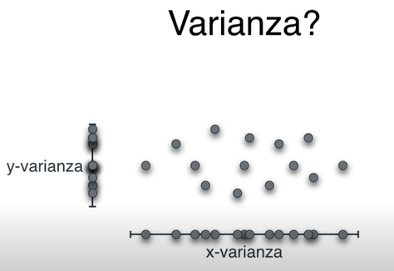
Varianza

Slide 10
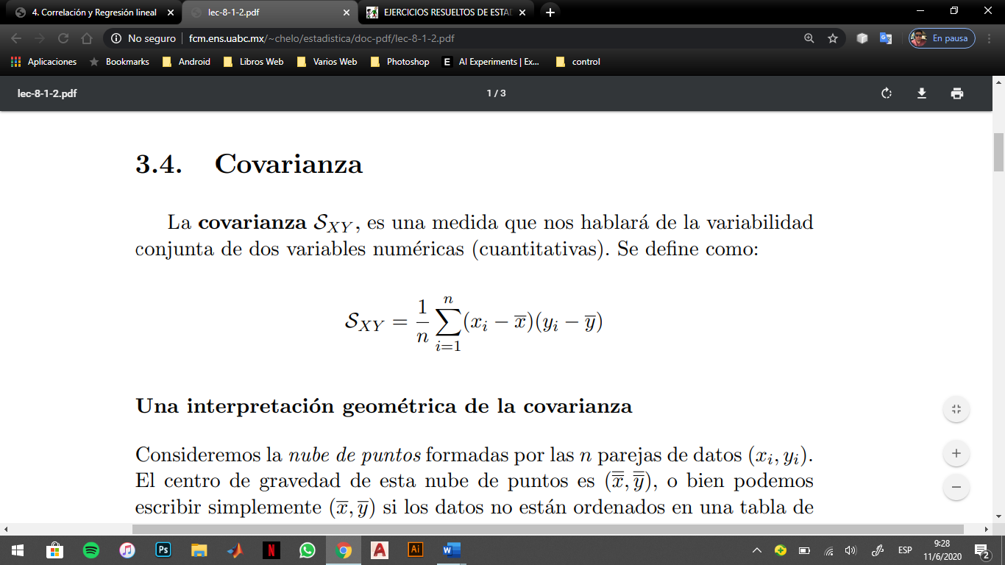
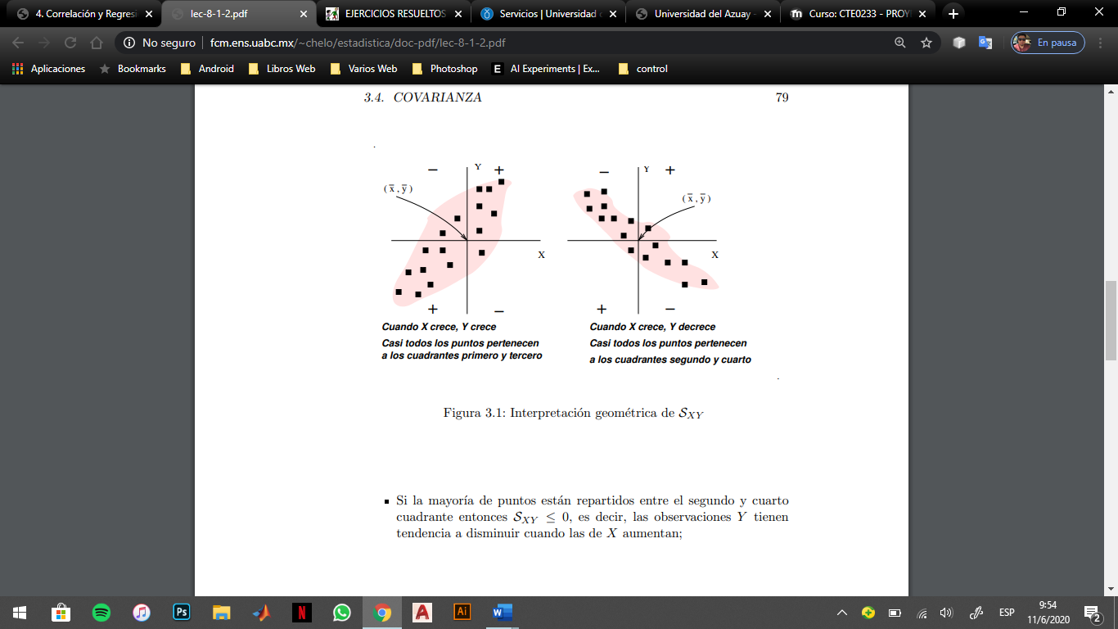
Covarianza
La covarianza es la variabilidad de dos datos centrados
Se define como la sumatoria del producto de ambas variables.
Interpretación Geométrica

Slide 11
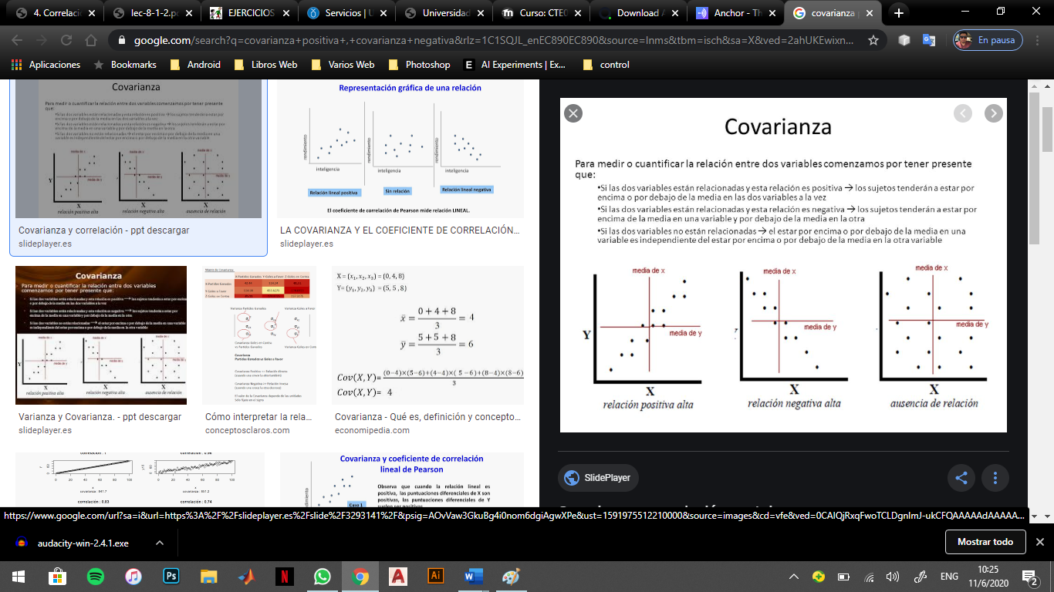
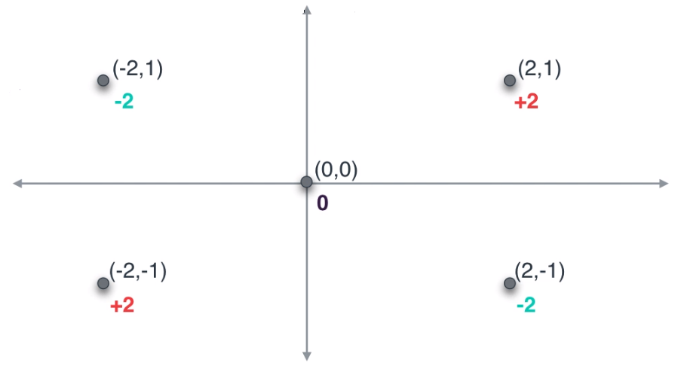
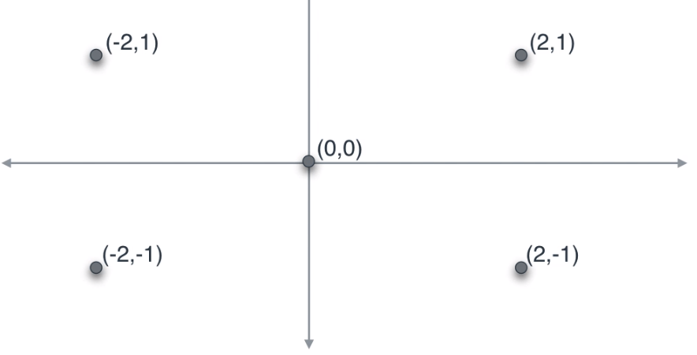
Ejemplo:

Slide 12
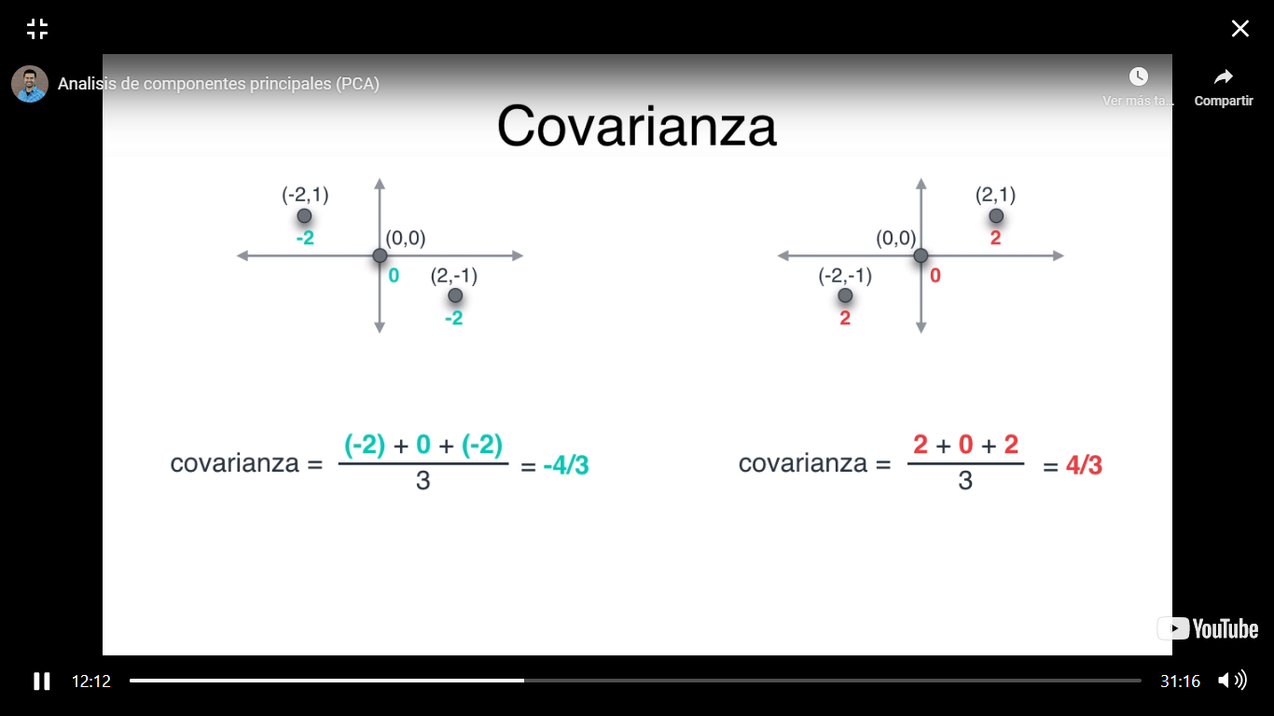
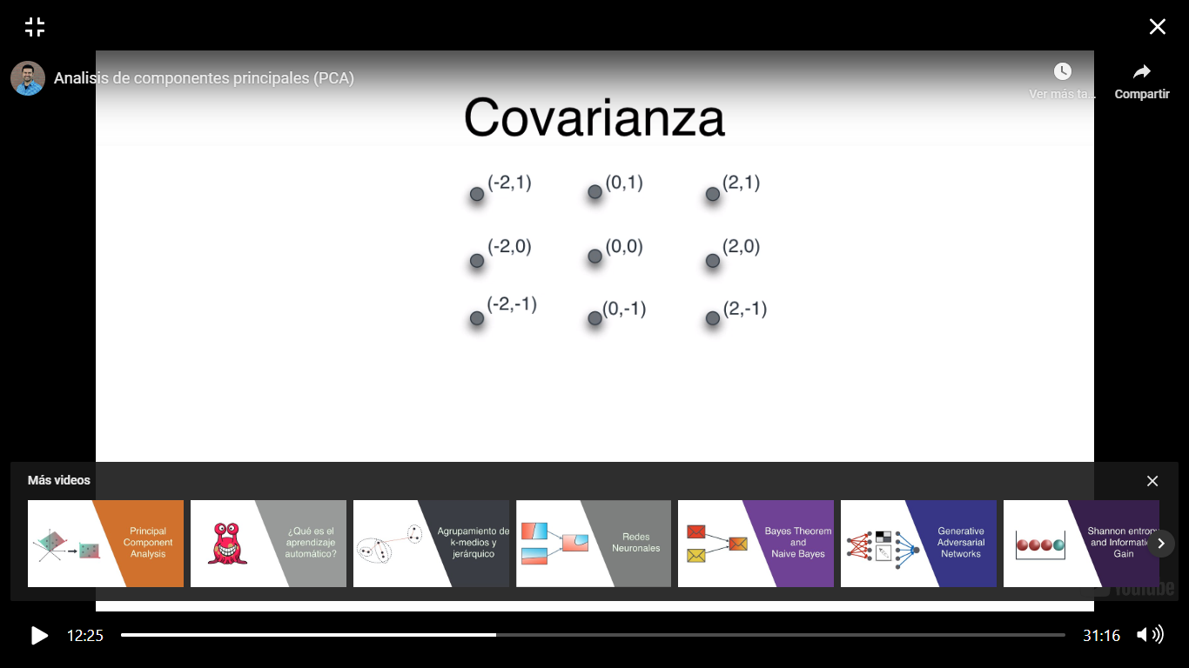
Ejemplo 2

Slide 13
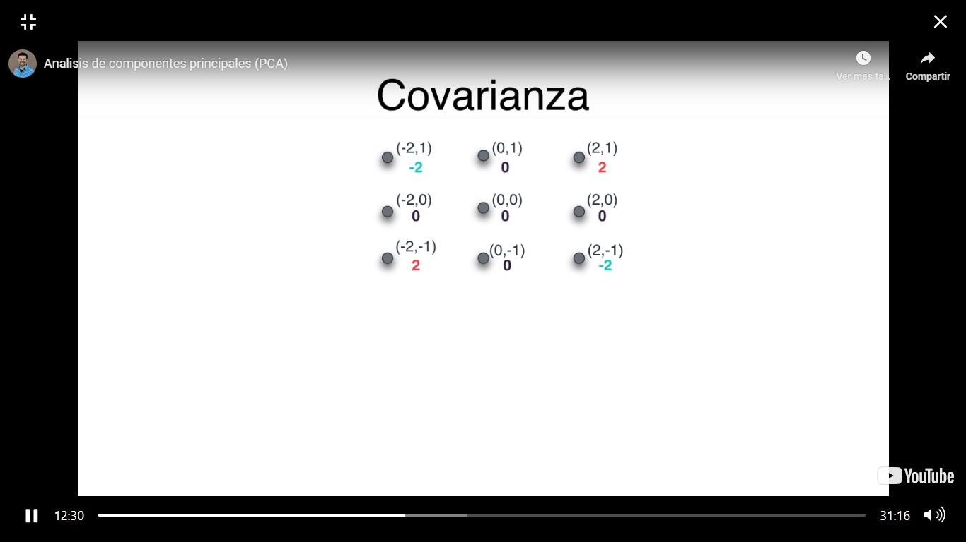
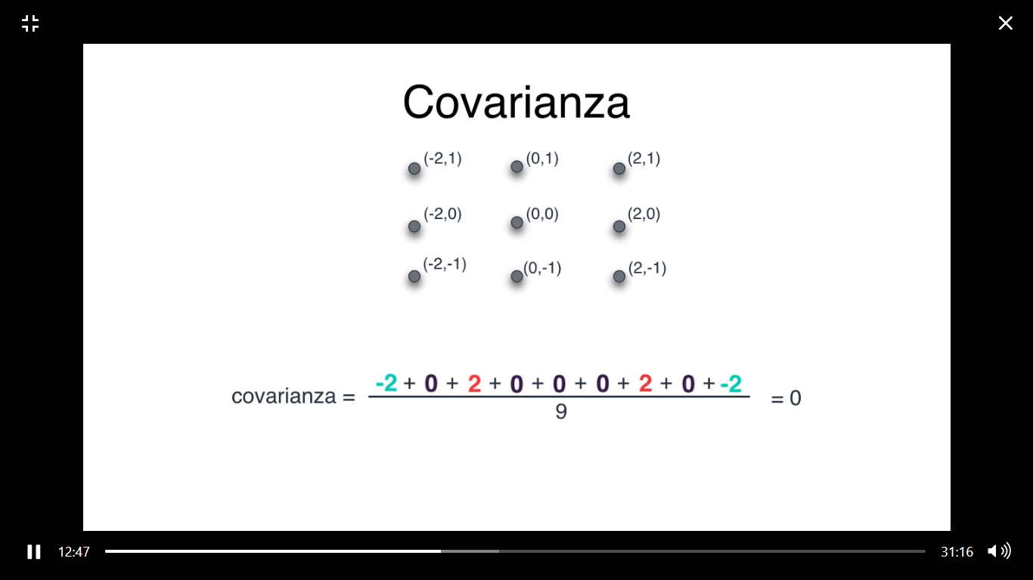
Covarianza=0
Nos permite saber cómo se comporta una variable en función de lo que hace otra variable.

Slide 14
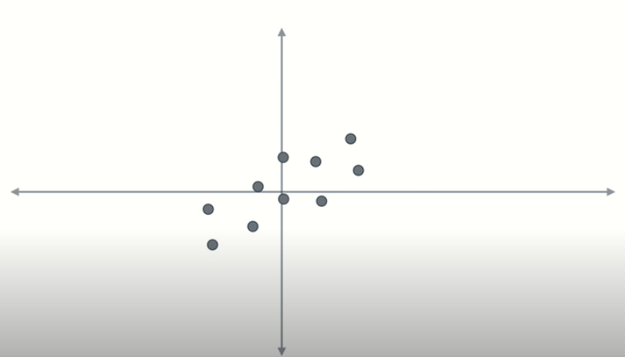
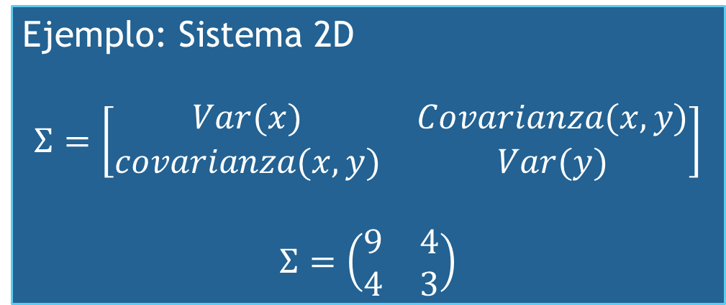
Matriz de covarianza
Matriz simétrica n X n que nos dará una idea de como esta esparcido el conjunto de datos en el plano de coordenadas.
En la diagonal principal se colocan los valores de varianza. La covarianza se tomara entre cada par de ejes repitiéndose cada valor 2 veces y así completando la matriz.
Ejemplo: Sistema 2D
$$Σ=\left[\begin{matrix}Var(x) & Covarianza(x,y) \\ covarianza(x,y) & Var(y)\end{matrix}\right]$$
$$Σ=\left(\begin{matrix}9 & 4 \\ 4 & 3\end{matrix}\right)$$

Slide 15

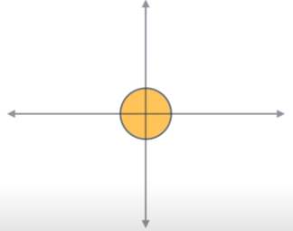
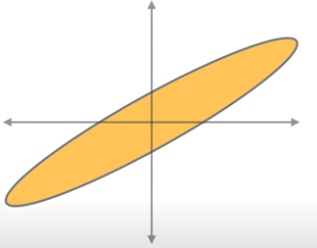
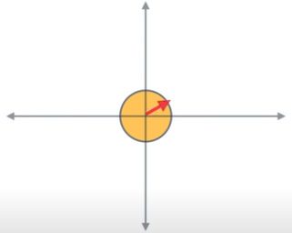
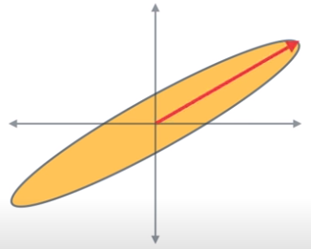
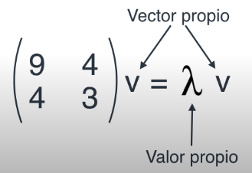
Transformaciones Lineales
Es una función de un plano a otro
(x,y) -> ((a11)x+(a12)y,(a21)x+(a22)y)
Estirando el vector en vez de rotar
Vectores propios (dirección, v )
Valores propios (magnitudes, λ )
Matrix * vector = número * vector

Slide 16
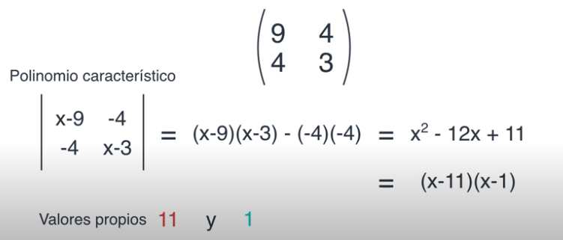
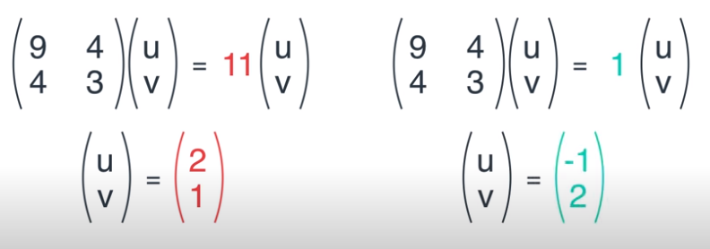
Para obtener los valores propios se encuentra el polinomio característico de la matriz, retirar el determinante y escribirlo como una ecuación cuadrática, después sacar las raíces
Para obtener vectores propios sustituimos los valores propios en la ecuación teniendo como incógnita los vectores

Slide 17
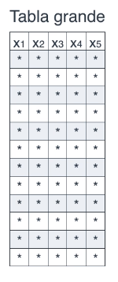

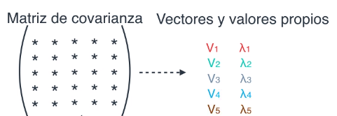
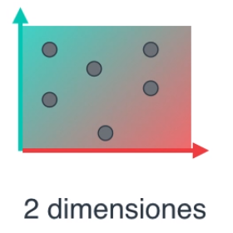
Análisis de componentes principales (PCA)
Primero centramos nuestros datos al origen (0,0)
Segundo resolvemos la matriz de covarianza
Tercero se adquiere vectores propios y valores propios
Cuarto se revisa los valores más altos (mayor información)
Quinto se proyecta los datos sobre el vector con mayor información.

Slide 18
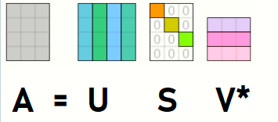
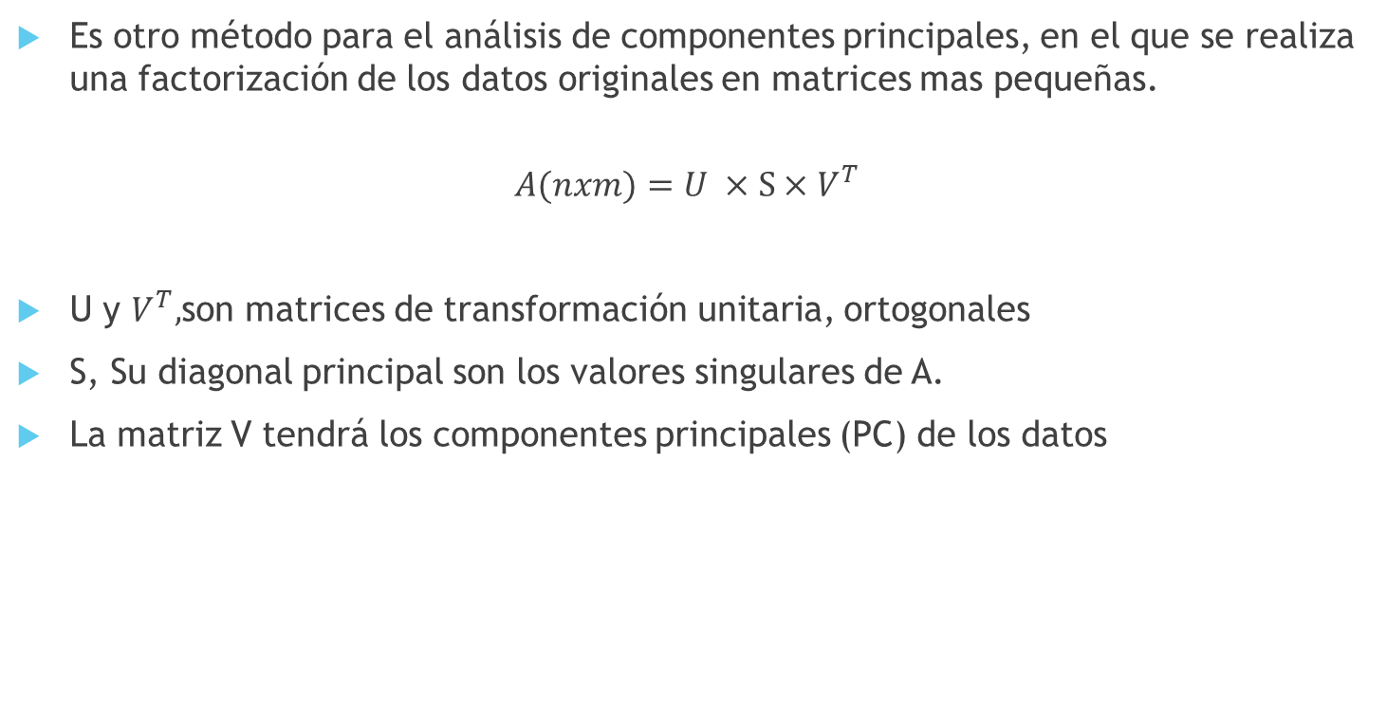
Descomposición de valores singulares (SVD)
Es otro método para el análisis de componentes principales, en el que se realiza una factorización de los datos originales en matrices mas pequeñas.
$$A(nxm)=U ×S×V^{T}$$
U y $V^{T},$son matrices de transformación unitaria, ortogonales
S, Su diagonal principal son los valores singulares de A.
La matriz V tendrá los componentes principales (PC) de los datos

Slide 19
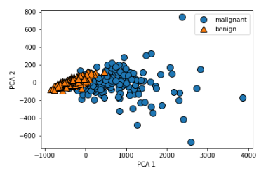
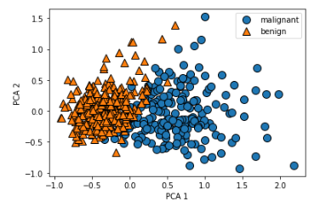
Ejemplo Python
Librerías Necesarias
mglearn: pip install mglearn
Sklearn: pip install -U scikit-learn

Slide 20
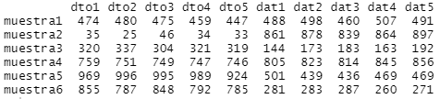
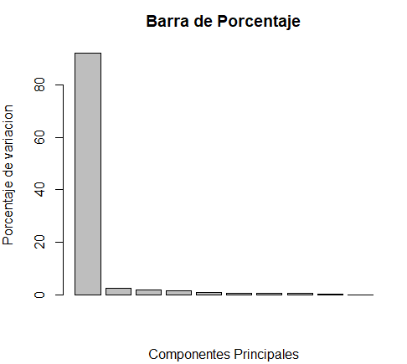
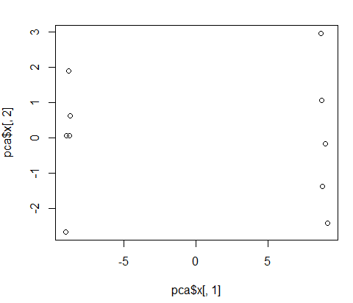
Ejemplo R

Slide 21
